Slide 1
Подготовительная группа №4 «Веснушки»
»

Slide 2
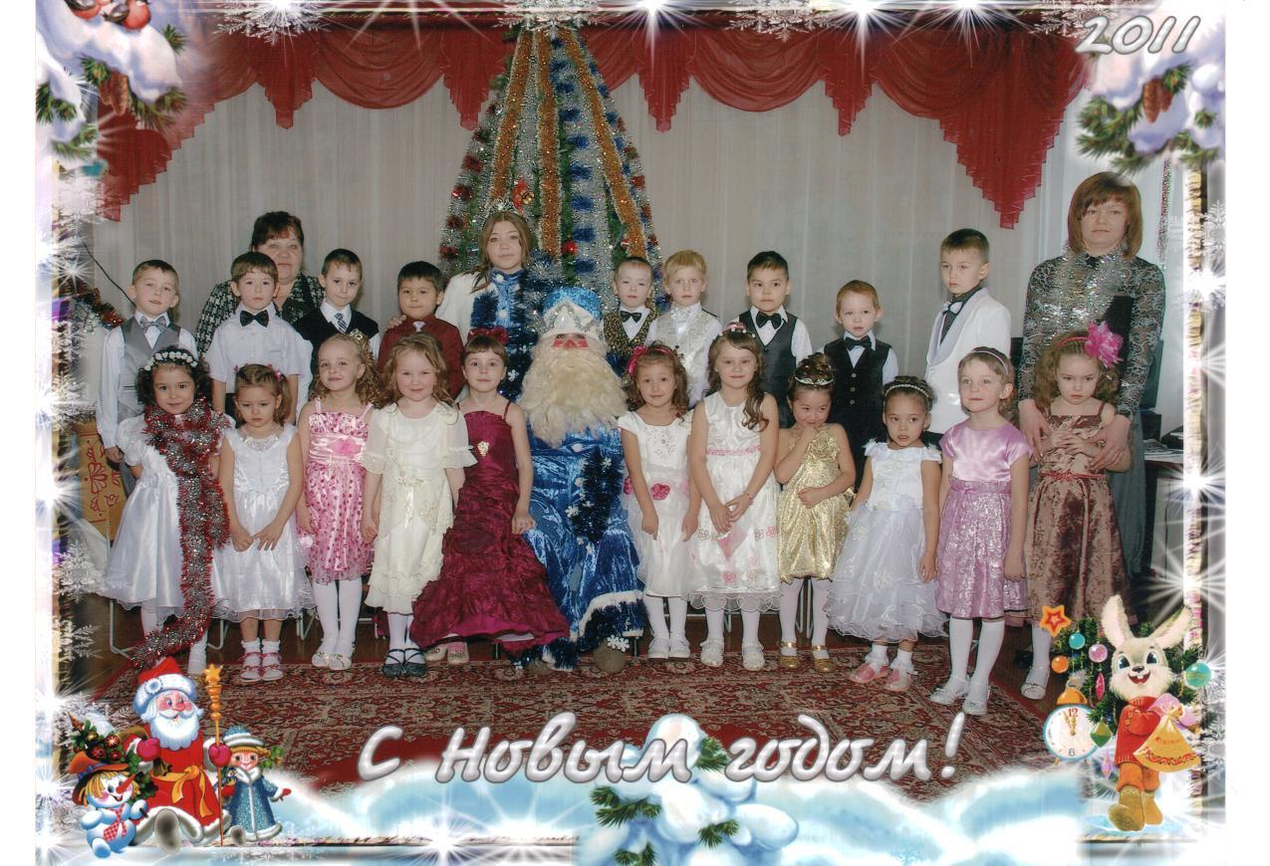
Воспитатели: Алексеева Татьяна Александровна Ярмухаметова Диля Сафаровна
Списочный состав – 18 детей
10 девочек,
8 мальчиков.
Посещаемость – 15 детей
Заболеваемость – 6.1 НА 100
Фото

Slide 3
Направление по самообразованию. Результаты: подготовка и показ сказок «Репка» и «Заюшкина избушка » для детей ДОУ.
Художественно – речевое творчество детей
Валеология

Slide 4
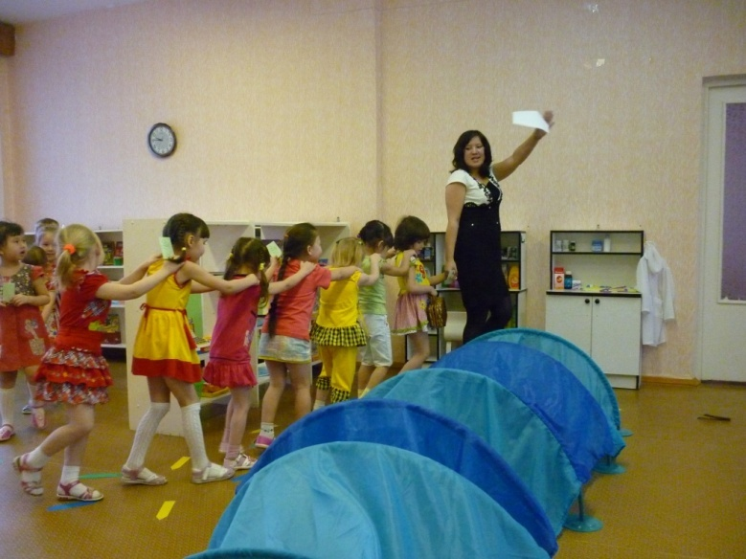
Взаимодействие с педагогами
Школа молодого воспитателя
Открытые мероприятия
Семинар по теме«Говорим правильно»
Результаты: организация и успешное проведение открытых занятий молодыми педагогами
– организация непосредственно образовательной деятельности
«В стране сказок» - Алексеева Т.А
«Путешествие в страну знаний» - Ярмухаметова Д.С

Slide 5
Взаимодействие с родителями
Совместные мероприятия
Фотомонтаж
1. «Аты – баты, с папой мы солдаты»
2. «У ну-ка, бабушки»
3. «Семейный праздник»
4. Родительские собрания
«Готовим ребёнка к школе»
«Развитие эмоционально – волевой сферы ребёнка»
Собрание с учителм
1. На лесной опушке рассыпались веснушки – по здоровьесбережению;
2. «Аты- баты, с папой мы солдаты»
3. «А ну-ка,бабушки»
4. «Я - с семьёй,она – со мной, вместе мы с детским садом»

Slide 6
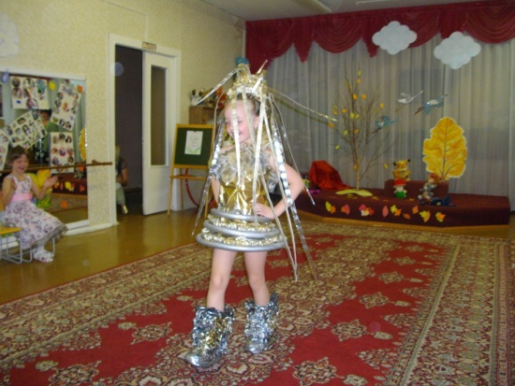
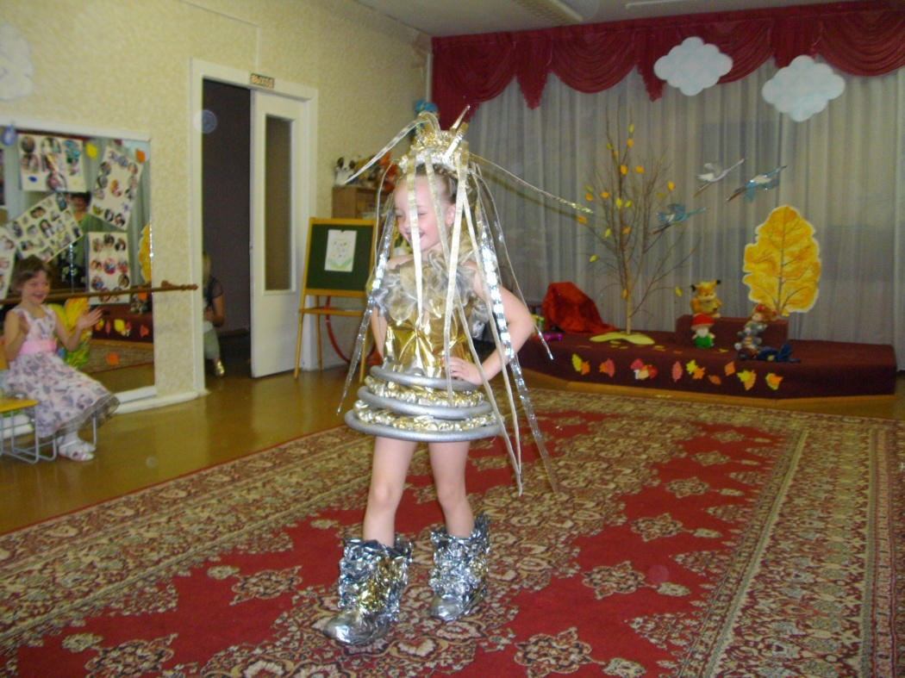
Интересные события в жизни группы
«Пожарам нет» - всероссийский конкурс детских рисунков
Драматизация сказки «Репка» для детей ДОУ

Slide 7
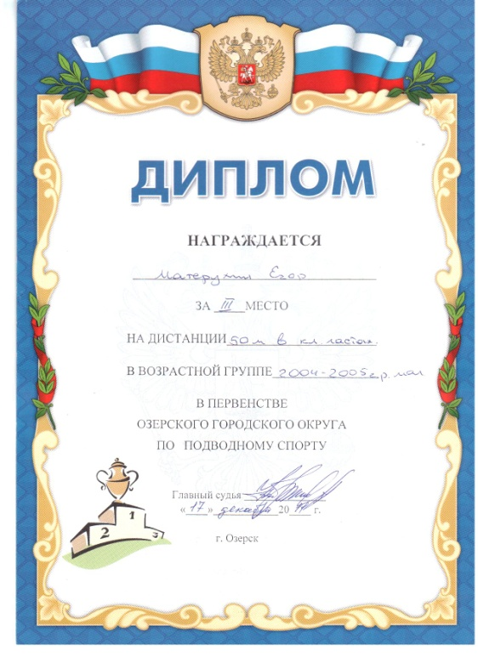
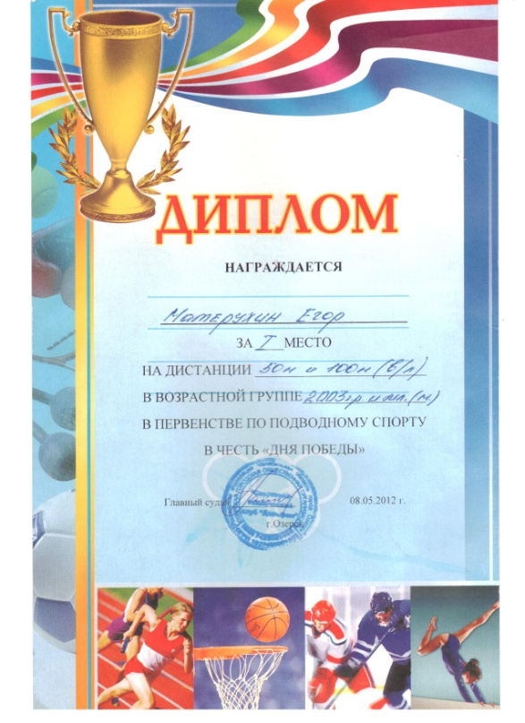
Достижения детей
Достижения

Slide 8
Результаты нашей работы: мониторинг
детского развития
освоение образовательных областей

Slide 9
Перспектива профессионального саморазвития
Личная
Работа с родителями,
коллегами и детьми
Повышение квалификации на курсах ЧИППКРО
Освоение компьютера
Знакомство с родителями будущих воспитанников
Подготовка к набору младшей группы;
Продолжать вести «Школу молодого педагога»

Slide 10
Пожелания
хочется.
чтобы наши выпускники стали выдающимися личностями!
желаем
чтобы они были здоровы и счастливы!
мечтаем
чтоб никогда не забывали наш детский сад!!!

